Slide 1
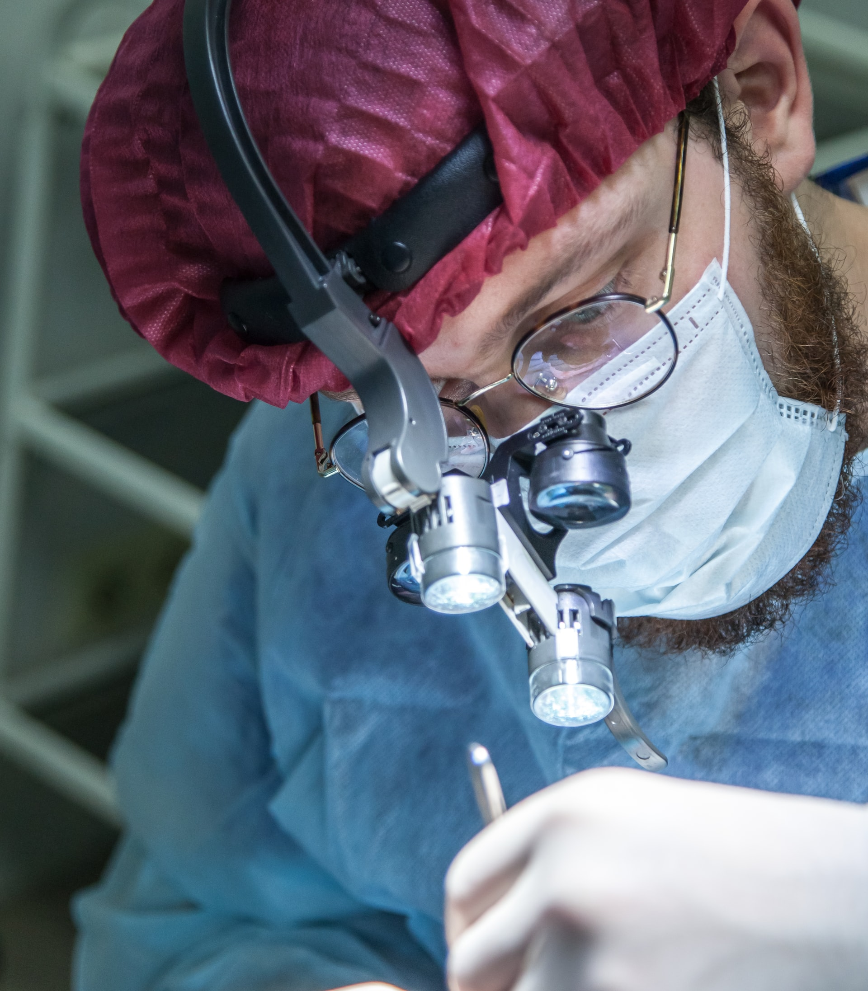

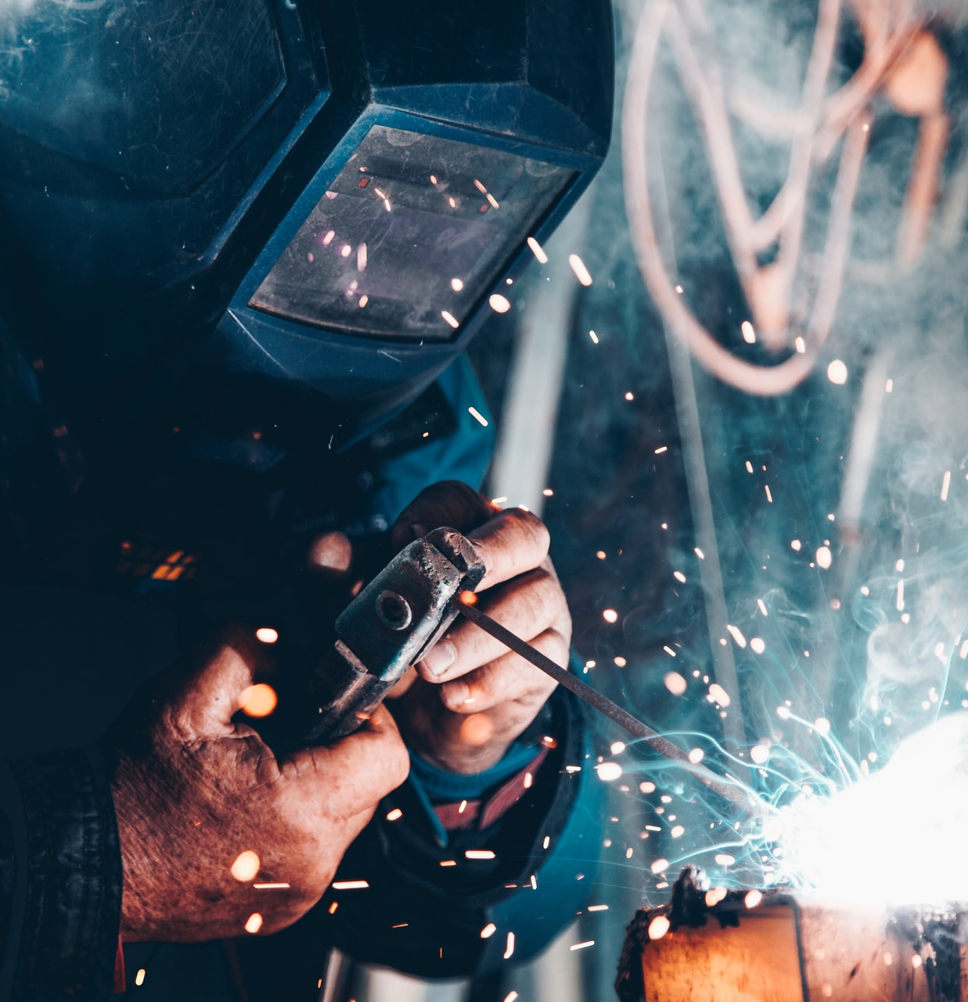


Työhyvinvointi ja ergonomia
  Kuva: Unsplash.com / Olga Guryanova
  Kuva: Unsplash.com / Josefa nDiaz
  Kuva: Unsplash.com / Christopher Burns

Slide 2

Työhyvinvointi
Mistä työhyvinvointi koostuu?
Työ ja työympäristö ovat turvallisia ja terveellisiä, ja työ on tuottavaa.
Työntekijät ovat motivoituneita ja ammattitaitoisia.
Työyhteisön ilmapiiri on hyvä ja kannustava.
Organisaatio on hyvin johdettu.
Työhyvinvointi on kaikkien vastuulla.
  Kuva: Unsplash.com / Jason Goodman

Slide 3
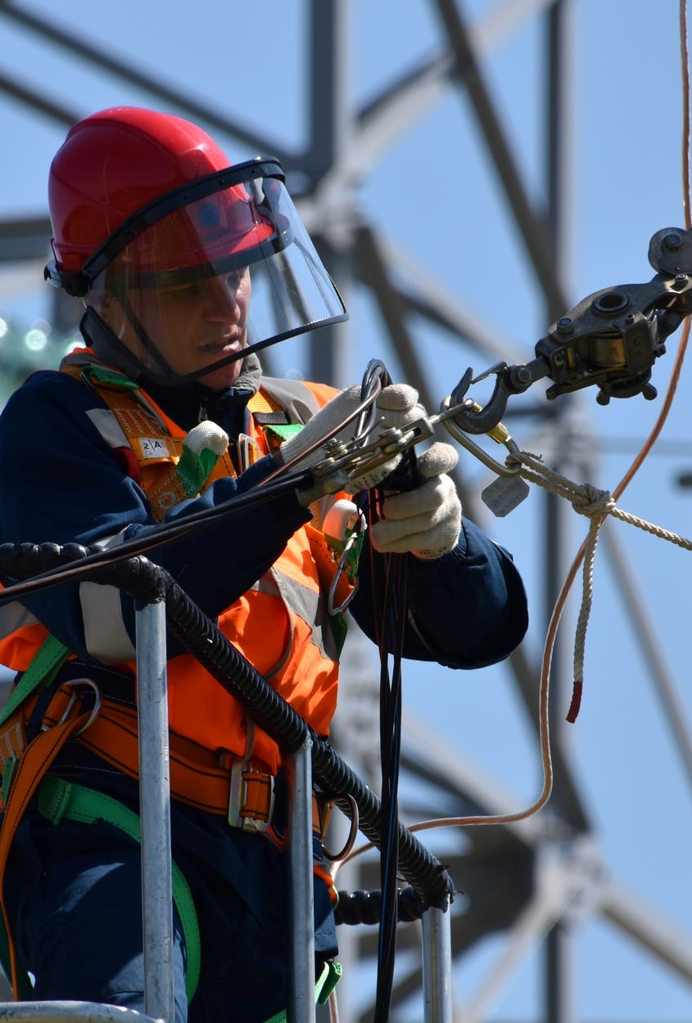
Työ- ja toimintakyky
- Ammatillinen osaaminen ja työtehtävien edellyttämä toimintakyky
  Kuva: Unsplash.com / Anton Dmitriev
Fyysinen toimintakyky
Aistit, liikkeiden hallinta, kestävyys, voima, nopeus
Psyykkinen toimintakyky
Voimavaroja selviytyä työn vaatimuksista kuormittumatta liikaa
Itsensä arvostamista ja myönteistä suhtautumista tulevaisuuteen
Kognitiivinen toimintakyky
Tiedon käsittelyyn liittyviä taitoja: keskittyminen, tarkkaavaisuus, oppiminen, ongelmien ratkaisukyky
Sosiaalinen toimintakyky
tulla toimeen muiden kanssa, työyhteisötaidot

Slide 4
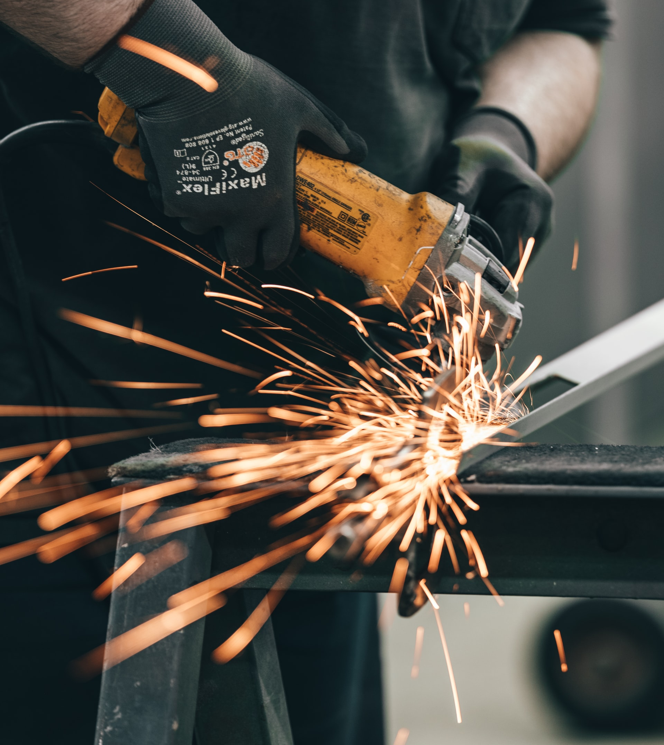
Työsuojelun tehtävä on
- ylläpitää ja edistää työntekijöiden turvallisuutta, terveyttä sekä työ- ja toimintakykyä
- ehkäistä työtapaturmia ja ammattitauteja
Työturvallisuus perustuu lakiin
Työnantajalla on velvollisuus huolehtia työntekijän terveydestä ja turvallisuudesta työpaikalla
Työntekijällä on velvollisuus noudattaa annettuja määräyksiä ja ohjeita
Turvallisuusriskeistä on ilmoitettava välittömästi
  Kuva: Unsplash.com / Spencer Davis

Slide 5
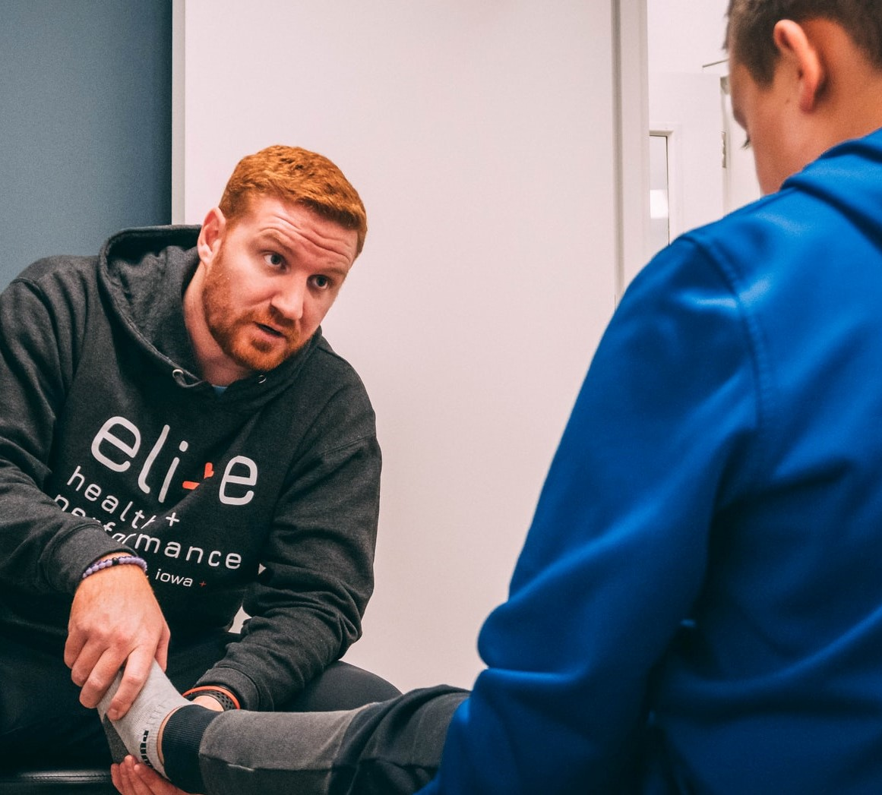
Työterveyshuolto
Ennakoivat toimet
Terveysneuvonta
Terveystarkastukset
Työkykyarvio
Varhaisen tuen malli
Työntekijöiden kriisi- ja ensiaputaidot
Korjaavat toimet
Alentuneen työkyvyn arviointi
Työpaikkatarkastus
Sairaudenhoito
Kuntoutus
Työhön paluun helpottaminen
  Kuva: Unsplash.com / Ryan Snaadt

Slide 6
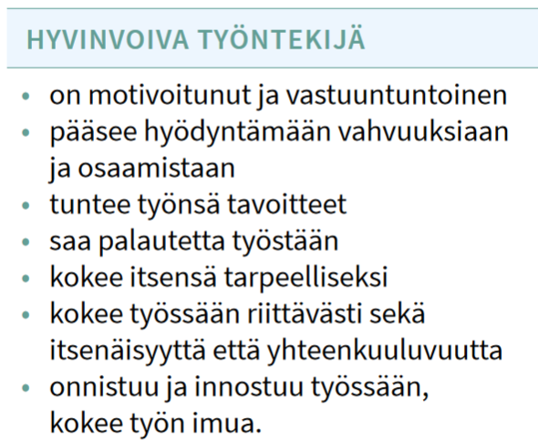

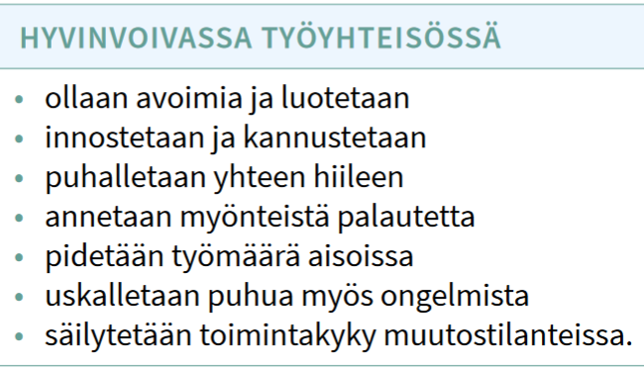
Työhyvinvointi lisää työn tuottavuutta
  Kuva: Unsplash.com / Luiz Paolo R Santos

Slide 7
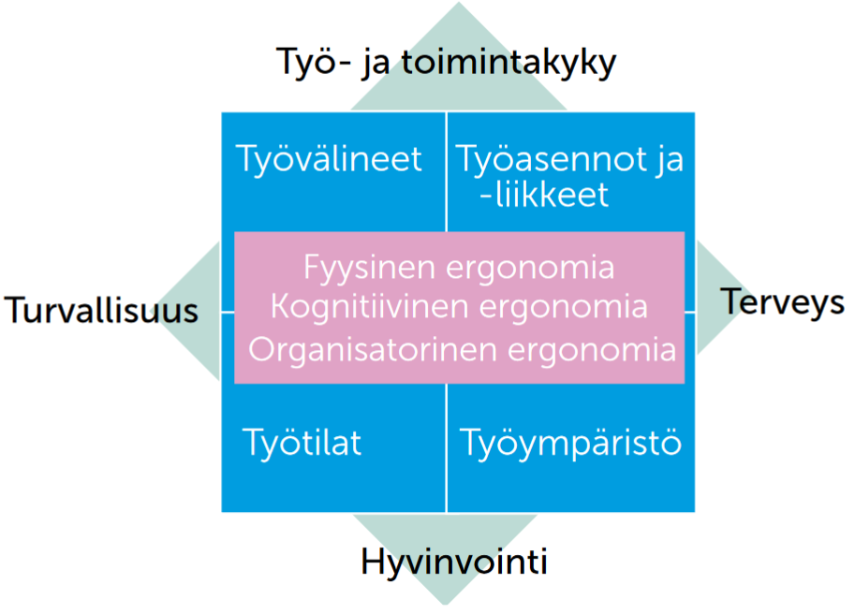
Ergonomian tavoitteet ja osa-alueet

Slide 8

Ergonomia on tietoja ja taitoja, joilla työ ja välineet sopeutetaan tekijälleen
  Kuva: Unsplash.com / LinkedIn Sales Solutions
Fyysinen ergonomia
Työympäristön ja -välineiden sopeuttamista työntekijän anatomisten ja fysiologisten ominaisuuksien mukaisiksi
Kognitiivinen ergonomia
Tietoon liittyvien järjestelmien, esim. laitteiden ja ohjelmistojen, muuttamista mahdollisimman helppokäyttöisiksi
Organisatorinen ergonomia
Työtehtävien harkittua jakautumista kullekin parhaalla mahdollisella tavalla
Töiden johtaminen, viestintä, yhteistyö

